Slide 1
Знакомство с TensorFlow 2.0
GDG KHV
2019

Slide 2

Содержание
Примеры использования
(с готовым кодом)
Deep dream
Style transfer
Описание картинок
Машинный перевод
Для падаванов и джедаев
Последовательные и подклассовые модели
Что под капотом
AutoGraph and tf.function
Отличия от v1
Доп. материалы
Книги, курсы, ресурсы

Slide 3
TensorFlow
Open source библиотека для Глубокого обучения
>2,100 контрибьютеров по всему миру
Лицензия Apache 2.0
Разработано в Google в 2015
TensorFlow 2.0
Легок в осваивании и использовании
Подходит как новичкам так и гуру машинного обучения
Доступен уже пре-релиз (RC)
Notes:
TF это открытая библиотека для машинного обучения, разработанная google для создания и обучения нейронных сетей.
Недавно вышел пре-релиз 2 версии, которая очень не сложная в осваивании и использовании, что радует.

Slide 4

Установка
!pip install --pre -U tensorflow
Notes:
The best way to do this in Colab so you don’t need to touch your local system
All of the examples I’m to show you will do this automatically

Slide 5
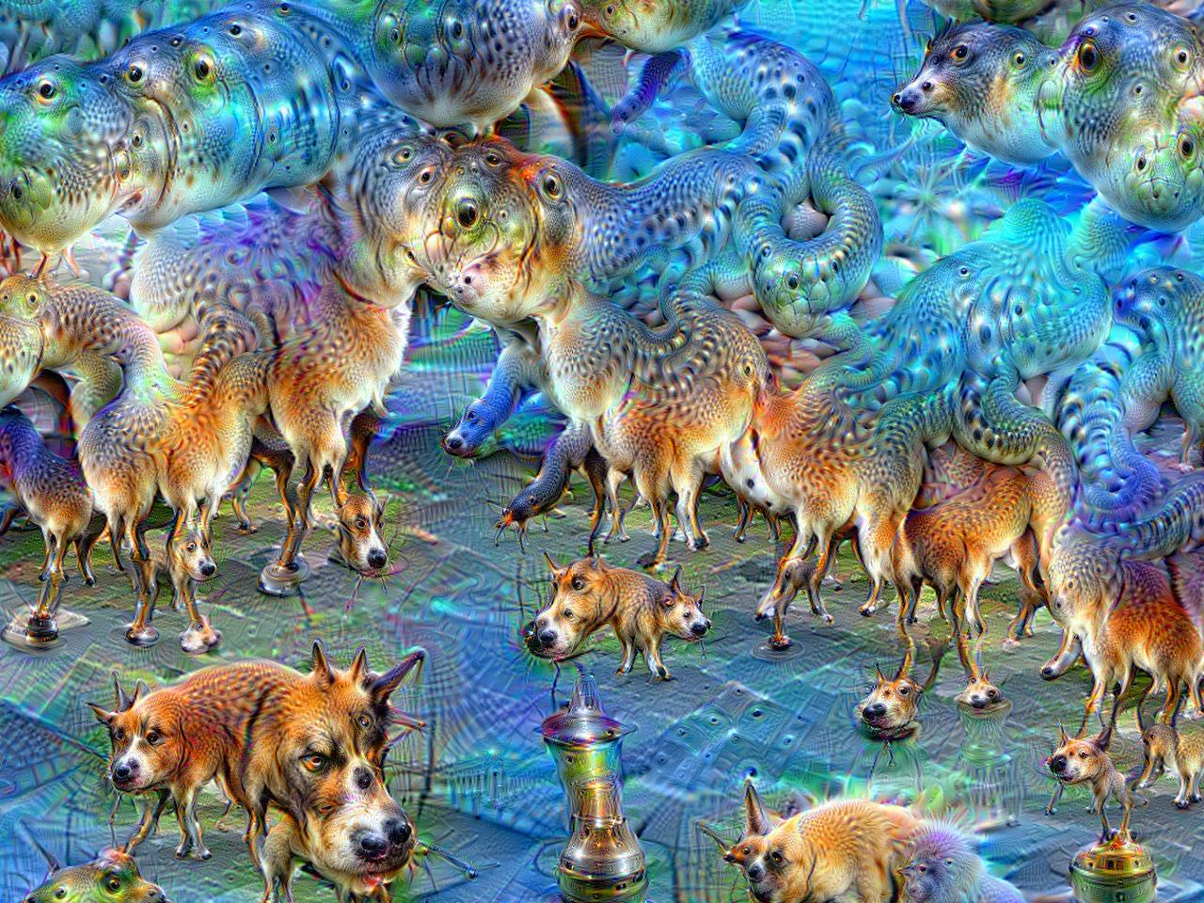
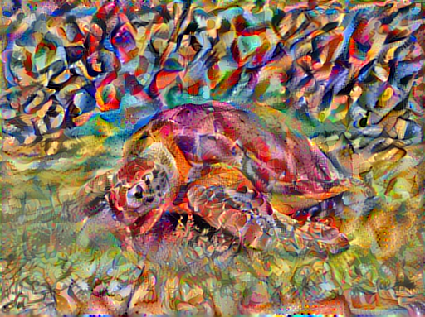
Изумительная вещь (1 из 3)
На грани искусства и науки.
Глубокое обучение как обучение представлениям.
bit.ly/mini-dream
tensorflow.org/alpha/tutorials/generative/style_transfer
Notes:
Representation learning (if you take a class you’ll learn that DL is representation learning)
Does anyone know what deep dream is? Goal wasn’t to generate psychedelic images, rather came from investigating “how is it that a NN is so good at seeing?”
Lines -> Corners -> Shapes -> Textures
Gradient *ascent* Running DL backward. Normally adjust a weight matrix to reduce a loss, here we adjust the pixels to maximally excite a layer.
Кто-нибудь слышал про Deep Dream? Кто не в курсе, это обученная моделька нейронной сети результаты которой вы видите на слайде. Deep Dream был создан не для того, чтобы создавать психоделические изображения, а для того чтобы понять почему сверточные нейронные сети так хорошо классифицируют изображения.
Исследования показали, что каждый нейрон, в каждом слое сети учится обнаруживать различные признаки на обучающей выборки данных.
Deep Dream изменяет картинку добавляя в нее признаки, чтобы точнее отнести ее к определенному классу.
Ниже по ссылке, в 50 строк написанного кода вы проверить работу Deep Dream
Картинка справа это работа передачи стиля изображения (style transfer). Принцип работы такой же как у DeepDream, исходное изображение приобретает признаки художественного изображения, превращаясь в произведение исскуства.
Обучение представлениям (признакам)

Slide 6
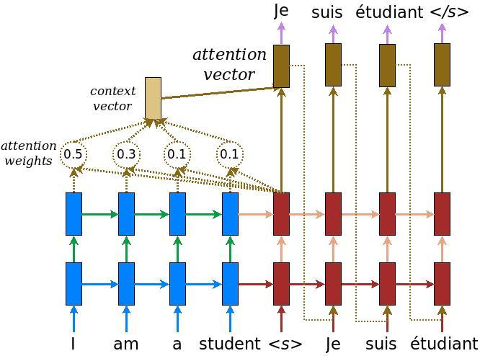
Изумительная вещь (2 из 3)
Кодер / декодеры.
Глубокое обучение как сжатие данных.
Предложение -> RNN -> вектор
sentences = [
("Do you want a cup of coffee?", "¿Quieres una taza de café?"),
...
]
bit.ly/mini-nmt
tensorflow.org/alpha/tutorials/text/nmt_with_attention
Notes:
Another thing, DL as compression
Directly from source to target, you can write this in about 100 lines of code. We have both a minimal “Hello World” example, and a part of complete, sophisticated examples with all the bells and whistles.
Вторая изумительная вещь которой я хочу поделиться это нейронно-машинный перевод и всего в 50 строк вы сможете приготовить модель англо-испанского переводчика, которая не использует API Google Translate для перевода

Slide 7
Как вы переводите?
Вы переводите прямо: источник -> перевод, или источник -> значение -> перевод?
Испанский
Межъязыковое представление
Английский
Французский
tensorflow.org/alpha/tutorials/text/nmt_with_attention
Notes:
Speaking only one language myself, I’ve always found this interesting
Еще одна вещь которую я кратко рассмотрю пример переводчика
Sequence2Sequence модель
Кратко как она работает, Есть 2 модели работающие параллельно Кодер и Энкодер. Кодер берет предложение на английском или другом исходном языке и преобразует его в последовательность чисел (вектор)
2 же модель декодер с помощью полученного вектора создает предложение на нужном нам языке.
Когда кодер берет предложение и превращает его в вектор, она просто сжимает его.
Рассматривая ранее машинное обучение как обучение представлениям, мы обучаем нашу модель на огромном наборе данных распознавать различные признаки для классификации.
А рассматривая машинное обучение как сжатие данных, мы можем взять предложение которое содержит в себе большое кол-во информации для преобразования в короткий список чисел.
Возвращаясь к нашему слайду, вы можете получить межъязыковое представление предложения благодаря небольшому изменению модели.
Прикольная особенность в том, что при добавлении нескольких предложений на переводимых языках вы получите одинаковое межъязыковое представление независимое от языка, которое можете преобразовать в необходимый язык.

Slide 8
Изумительная вещь (2 из 3)
Возможности на стыке лингвистики и глубокого обучения.
sentences = [
("Do you want a cup of coffee?", "¿Quieres una taza de café?"),
...
(“Voulez-vous une tasse de café?”, “¿Quieres una taza de café?”)
...
]
bit.ly/mini-nmt
tensorflow.org/alpha/tutorials/text/nmt_with_attention
Notes:
Incredibly exactly the same model can translate between English and French. Opportunities for linguistics here.

Slide 9
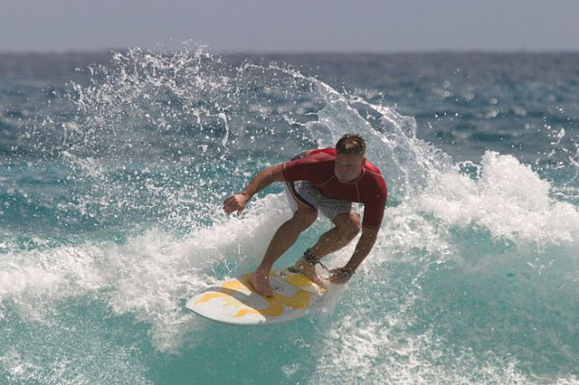
Изумительная вещь (3 из 3)
Энкодер
CNN -> Вектор
Декодер
Вектор -> RNN -> Предложение
“A surfer riding on a wave”
tensorflow.org/alpha/tutorials/text/image_captioning
Notes:
Another encoder decoder architectures
Compression
So how do we write these things? Paige will tell us a little about where TF was and where it’s headed

Slide 10

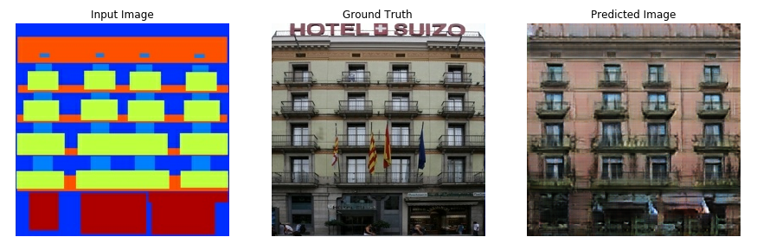
Говоря о изумительных вещах
tensorflow.org/alpha
tensorflow.org/alpha/tutorials/generative/pix2pix
Notes:
Learning this stuff can take years, but the basics do not

Slide 11
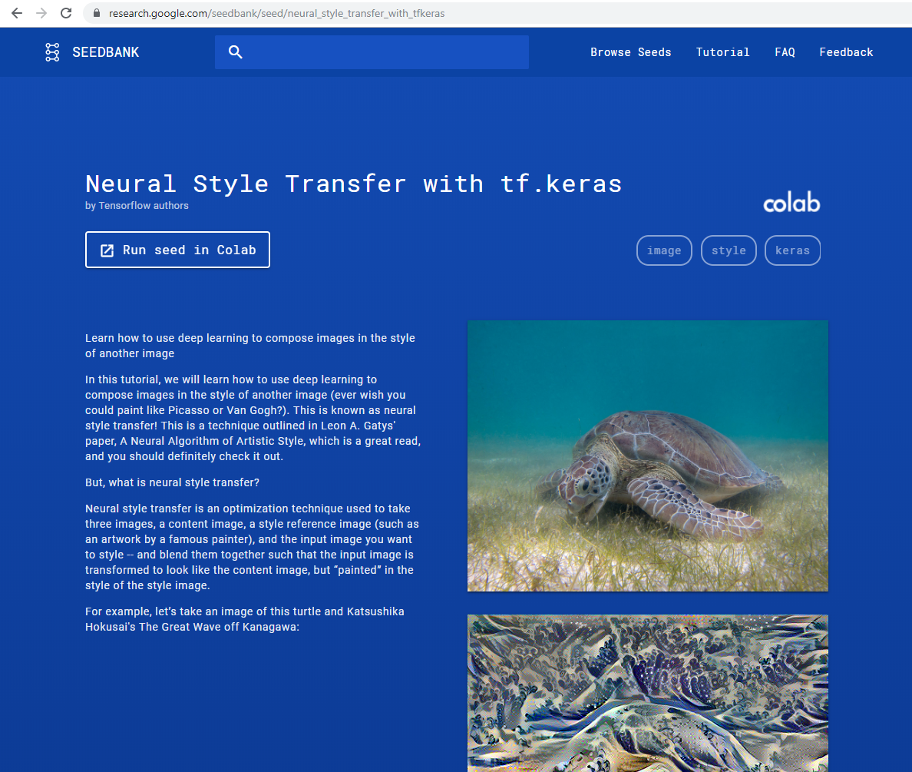
Мало примеров?
Google Seedbank
Множество интерактивных примеров
по машинному обучению
Не требуется ничего, кроме браузера
Исследуйте, создавайте, делитесь
https://research.google.com/seedbank/

Slide 12

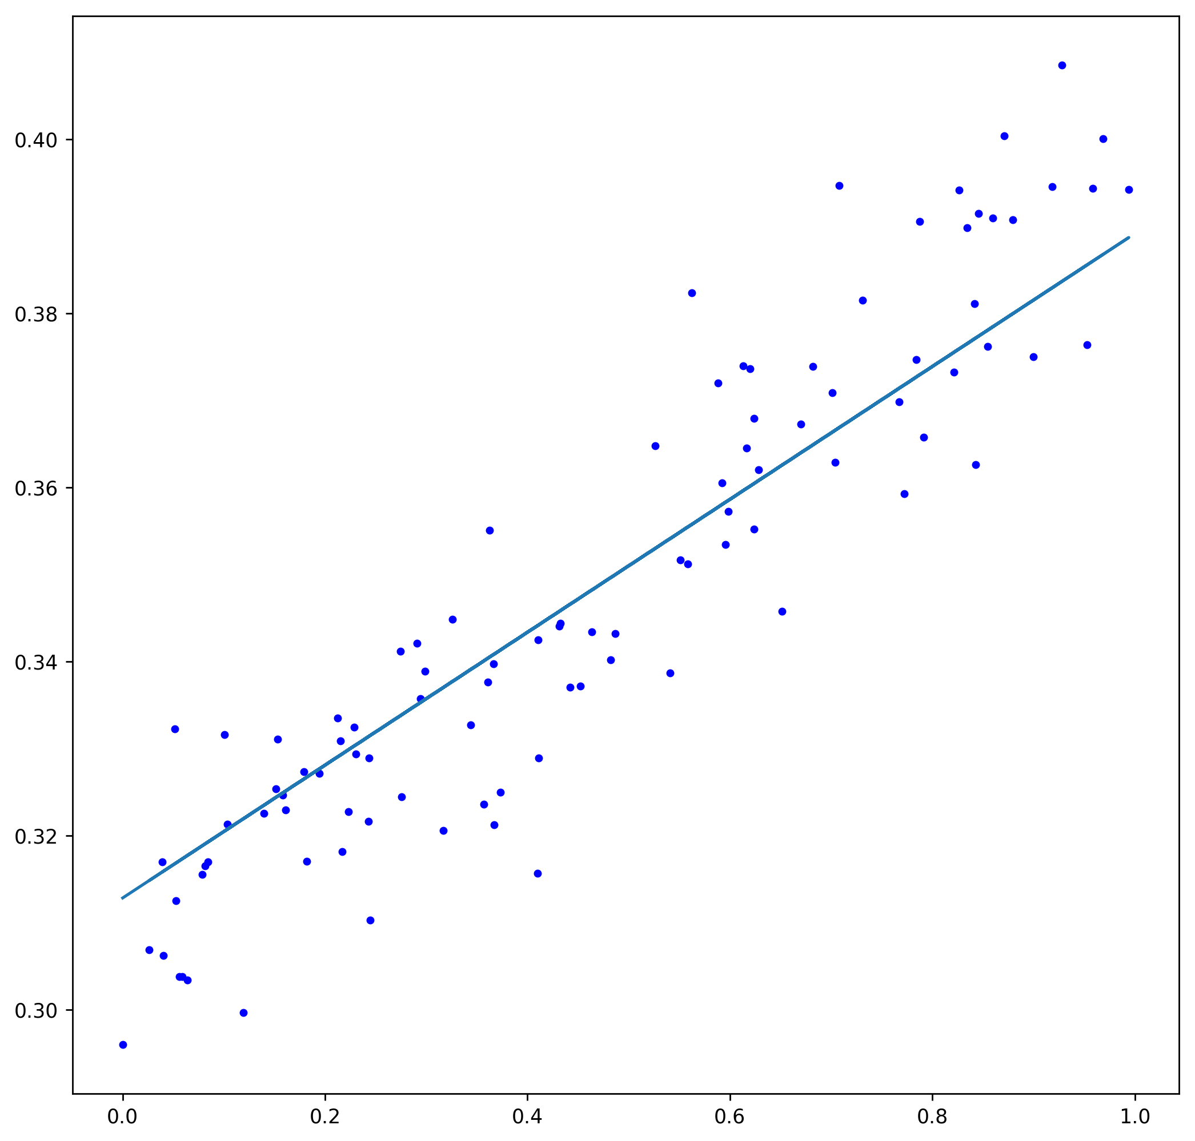
TensorFlow отлично подходит для обучения (с TF2 самое лучшее время начать)
bit.ly/tf-linear
tensorflow.org/alpha/tutorials/quickstart/beginner
Notes:
We cover this in depth in tutorials and courses will mention at the end

Slide 13
x = tf.placeholder(tf.float32, [None, 200])
W = tf.Variable(tf.zeros([200, 10]))
b = tf.Variable(tf.zeros([10]))
y = tf.nn.softmax(tf.matmul(x, W) + b)
…
with tf.Session() as sess:
sess.run(tf.initialize_all_variables())
tf.train.start_queue_runners(sess)
example_batch = tf.train.batch([x], batch_size=10, num_threads=4, capacity=10)
max_steps = 1000
for step in range(max_steps):
x_in = sess.run(example_batch)
sess.run(train_step, feed_dict={x: train_data, y_: train_labels})
if (step % 100) == 0:
print(step, sess.run(accuracy, feed_dict={x: test_data, y_: test_labels}))
Notes:
And while TensorFlow enabled all this creativity, it was also hard to use, and sometimes, painful.
You can do everything with TensorFlow, but users often felt TensorFlow was too restrictive
Using Sessions doesn’t fit naturally into regular Python workflows, and the APIs grew over time and became more confusing.
Кто пробовал использовать TF в 15, 16 году
Вы видели такую примерно картину, не по Питонски
Вы объявляете переменные, вы присваиваете им значения, но не можете их сразу же использовать, вам требуется отдельно их проинициализировать
Вы должны использовать странные выражения в рамках сессии.
Создание сессий, объвление переменных без их моментального использования все это очень жестко

Slide 14
Многое было улучшено в TF2
Notes:
Paige will tell us about TF 2.0!

Slide 15
TensorFlow 2.0 beta
Usability
Высокоуровневое API tf.keras.
Режим стремительного исполнения (Eager execution).
>>> tf.add(2, 3) <tf.Tensor: id=2, shape=(), dtype=int32, numpy=5>
Notes:
When we created TensorFlow 2.0, the biggest focus was on usability.
We have adopted Keras is the high-level API for TensorFlow, and we have integrated it tightly into TensorFlow. Keras gives you a clear path to building models, deploying models with a well-established API.
The other big change in TensorFlow 2.0 is the switch to eager execution. Traditional 1.x TensorFlow used a declarative style that was dissonant with the surrounding Python.
In TensorFlow 2.0, TensorFlow behaves like the surrounding Python. <click> If you add two numbers, you get a number back, immediately.
But you still get all the benefits of having a graph -- robust program serialization and deployment, easy distributed computation, optimizations, and compatibility.
Разработчики Google отказались от всего, что вы могли невзлюбить в TensorFlow 1.x. Магический ритуал, чтобы просто сложить два числа? Забудьте. Сессии TensorFlow? Почили в бозе. Переписывание кода для нового железа или масштабирования? Никогда более. Ужасные сообщения об ошибках? Устранено.
Eager execution в TensorFlow - это интерактивный режим, в котором все вычисления выполняются мгновенно: операции возвращают конкретные значения, вместо построения вычислительных графов. Это позволяет легко запускать любой код в TensorFlow, упрощает отладку моделей и устраняет необходимость в шаблонном boilerplate коде.

Slide 16
TensorFlow 2.0 beta
Четкость
Сокращено дублирование функционала
Связный и интуитивно понятный синтаксис
Совместимость со всей TensorFlow экосистемой
Notes:
TensorFlow 2.0 is a major release, and we have taken the opportunity to clean up. A lot.
TensorFlow had a lot of duplicate functionality that was confusing. Especially if it behaved slightly differently.
API в TensorFlow 2.0 стало более связным и ясным, сокращено дублирование функционала. В связи с этим произошли изменения названий множества функций и их расположения.
In TensorFlow 2.0, we reorganized and consolidated the API.
We made sure the APIs look and feel consistent.
This is not only about TensorFlow itself. TensorFlow has evolved into a large ecosystem of tools and products, and we have spent a lot of effort to align their interfaces as well.
We have defined exchange formats that work everywhere, and we are making sure you can travel smoothly through all parts of the ecosystem.
То есть заместо использования нескольких путей сохранения модели cохранение стандартизировали и сделали в одну команду

Slide 17
TensorFlow 2.0 beta
Гибкость
Полностью низкоуровневое API.
Внутренние операции доступны в tf.raw_ops
Notes:
TensorFlow 2.0 retains and expands the flexibility that have made TensorFlow successful.
TensorFlow 2.0 is easier then ever to build upon. We have created a more complete low-level API, and now export all ops that are used internally. This allows users to build on internals to TensorFlow without having to rebuild TensorFlow.
And we provide inheritable interfaces for crucial concepts such as variables, checkpoints.
This allows framework authors to build on top of TensorFlow while maintaining interoperability with other parts of the ecosystem.
So let’s take a look at that:
Любите высокоуровнево: используйте tf.keras
Хотите спуститьсяя ниже: используйте подклассы Keras
Если хотите спуститься еще ниже, то у вас будут все возможности фреймворка с помощью raw ops.

Slide 18
Стили работы с API

Slide 19
Для падаванов
model = tf.keras.models.Sequential([
tf.keras.layers.Flatten(),
tf.keras.layers.Dense(512, activation='relu'),
tf.keras.layers.Dropout(0.2),
tf.keras.layers.Dense(10, activation='softmax')
])
model.compile(optimizer='adam',
loss='sparse_categorical_crossentropy',
metrics=['accuracy'])
model.fit(x_train, y_train, epochs=5)
model.evaluate(x_test, y_test)
Notes:
В API Keras используются слои для построения моделей. Обычно модель - это граф, состоящий из нескольких слоев.
Самый распространенный тип модели это стэк идущих друг за другом слоев - последовательная модель
95% ML and DL задач можно решить с помощью этого вида API

Slide 20
TF 1.x
model = tf.keras.models.Sequential([
tf.keras.layers.Flatten(),
tf.keras.layers.Dense(512, activation='relu'),
tf.keras.layers.Dropout(0.2),
tf.keras.layers.Dense(10, activation='softmax')
])
model.compile(optimizer='adam',
loss='sparse_categorical_crossentropy',
metrics=['accuracy'])
model.fit(x_train, y_train, epochs=5)
model.evaluate(x_test, y_test)
Notes:
Составление модели на tf.keras в TF 1.13

Slide 21
TF 2.0
model = tf.keras.models.Sequential([
tf.keras.layers.Flatten(),
tf.keras.layers.Dense(512, activation='relu'),
tf.keras.layers.Dropout(0.2),
tf.keras.layers.Dense(10, activation='softmax')
])
model.compile(optimizer='adam',
loss='sparse_categorical_crossentropy',
metrics=['accuracy'])
model.fit(x_train, y_train, epochs=5)
model.evaluate(x_test, y_test)
Notes:
Составление модели на TF 2.0
Отличительное различие в том, что в 1 версиях модель строится на вычислительном графе с запуском сессии
В 2 версии запуск происходит в стремительном режиме без каких либо надстроек

Slide 22
Для джедаев
class MyModel(tf.keras.Model):
def __init__(self, num_classes=10):
super(MyModel, self).__init__(name='my_model')
self.dense_1 = layers.Dense(32, activation='relu')
self.dense_2 = layers.Dense(num_classes,activation='sigmoid')
def call(self, inputs):
# Define your forward pass here,
x = self.dense_1(inputs)
return self.dense_2(x)
Notes:
Использование подклассов моделей
Также ты можешь создать модель с нуля при помощи подклассов в tf.keras.Model и определения собственных прямых проходов.
В конструкторе мы определяем наши слои
D методе call мы определяем собсвтенный прямой проход для нейронной сети

Slide 23
От одной машины к распределенному вычислению

Slide 24
Играем по крупному: tf.distribute.Strategy
model = tf.keras.models.Sequential([
tf.keras.layers.Dense(64, input_shape=[10]),
tf.keras.layers.Dense(64, activation='relu'),
tf.keras.layers.Dense(10, activation='softmax')])
model.compile(optimizer='adam',
loss='categorical_crossentropy',
metrics=['accuracy'])
Notes:
Еще одна крутая вещь которая есть в API Keras это распределенное обучение.
Люди которые тренируют крупномасштабные модели

Slide 25
Играем по крупному: Multi-GPU
strategy = tf.distribute.MirroredStrategy()
with strategy.scope():
model = tf.keras.models.Sequential([
tf.keras.layers.Dense(64, input_shape=[10]),
tf.keras.layers.Dense(64, activation='relu'),
tf.keras.layers.Dense(10, activation='softmax')])
model.compile(optimizer='adam',
loss='categorical_crossentropy',
metrics=['accuracy'])
Notes:
Для распаралеливания на одной машине с множеством GPU
Требуется лишь добавить 2 строчки кода

Slide 26
Совместимость с экосистемой TensorFlow

Slide 27
Цикл обучения
Получение и преобразование данных
Построение модели
Обучение
Экспорт
tf.data
Feature Columns
Keras
Premade Estimators
Custom
Eager Execution
Autograph
Distribution Strategy
Tensorboard
SavedModel
Notes:
Let’s start with the overall architecture for TensorFlow.
You may be familiar with this high-level architecture. There have been a lot of components and features we’ve added throughout the years to help support workloads from training through deployment.
With TensorFlow 2.0, we are making sure these components work better together.
Here’s how these powerful API components fit together for the entire training workflow
With tf.data for data ingestion and transformation
Keras and premade estimators for model building
Training with eager execution and graphs
And finally packaging for deployment with SavedModel

Slide 28






Запускайте в любом месте
Сервера
Портативные устройства
JavaScript
Notes:
In order to make those real world applications a reality, you must be able to take models from research and prototyping all the way through to production - this has always been a core strength and focus for TensorFlow. Using TensorFlow you can deploy your models on a number of platforms.
Models end up in a lot of places---on servers and in cloud, on mobile and other edge devices, in browser and Javascript platforms. We have products for each of those: TensorFlow Extended, TensorFlow Lite, and TensorFlow.js.

Slide 29
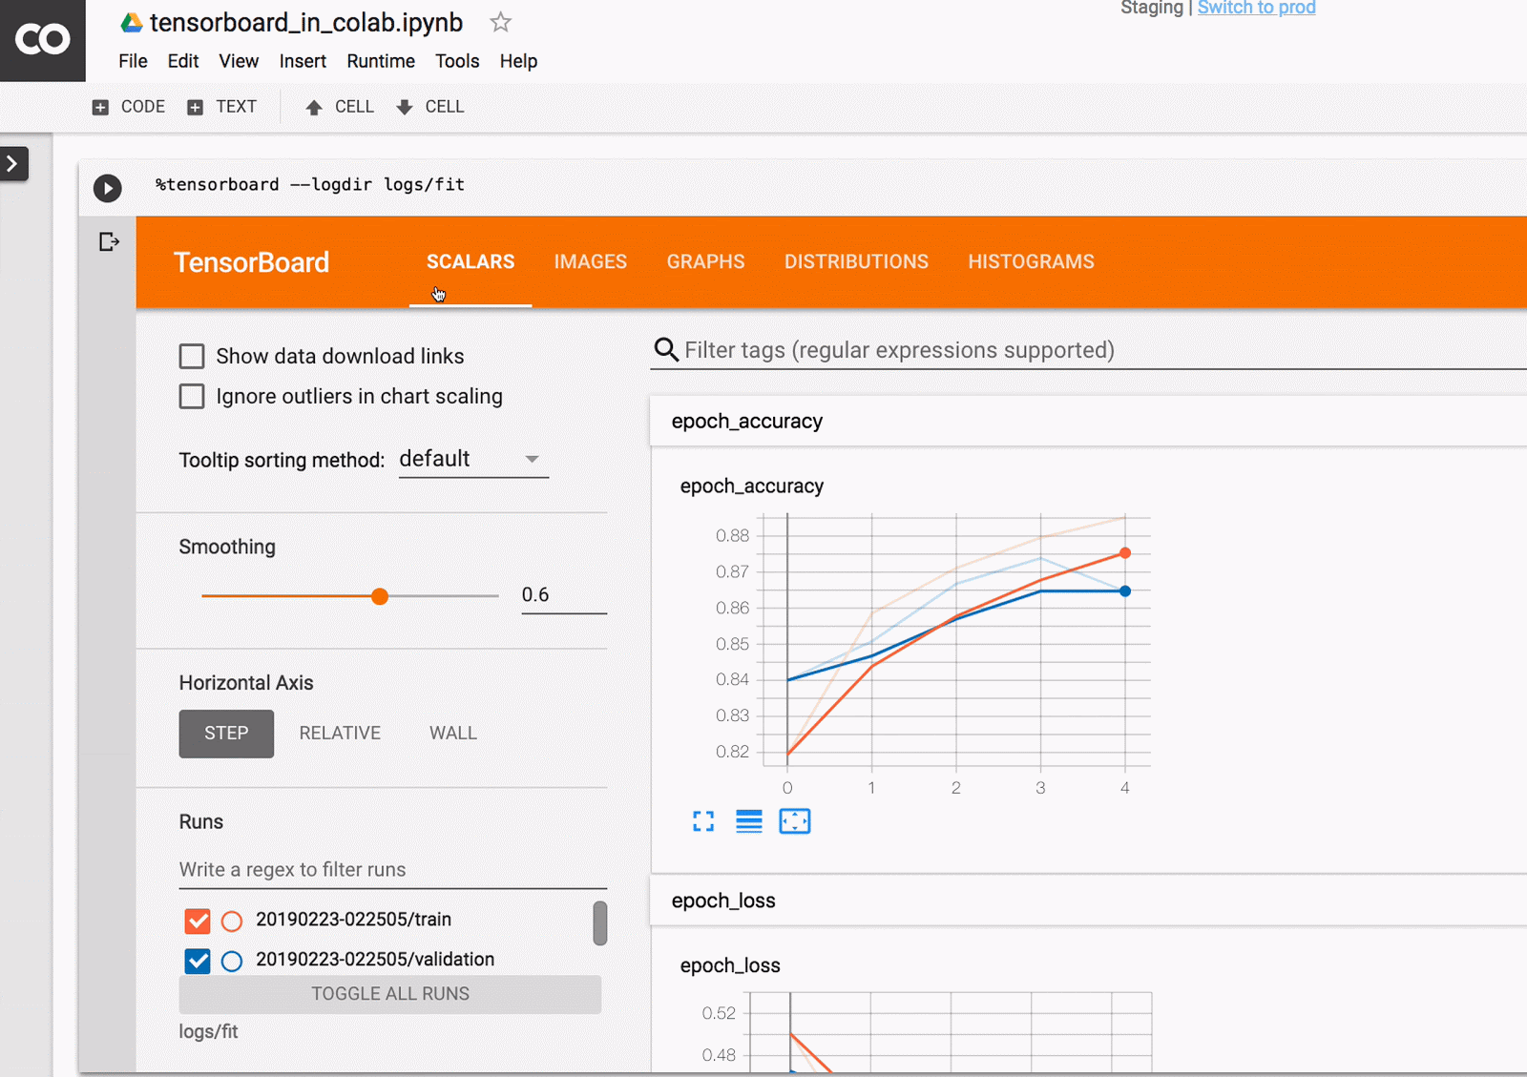
Notes:
While training models, whether packaged with keras or more complex ones, it is often valuable to understand the progress and even analyze the model in detail. TensorBoard provides a lot of visualizations to help with this.
And now, it comes with full integration with Colab and other Jupyter notebooks allowing you to see the same visualizations right from within your notebook.

Slide 30
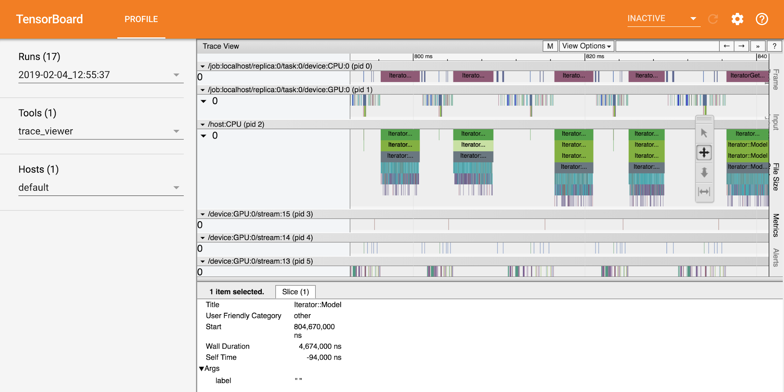
Встроенная настройка производительности
Screenshot from TB
Notes:
Keras callbacks even include full profiling of your model. That way you can better understand your model’s performance and device placement, and you can more readily find ways to minimize bottlenecks.

Slide 31
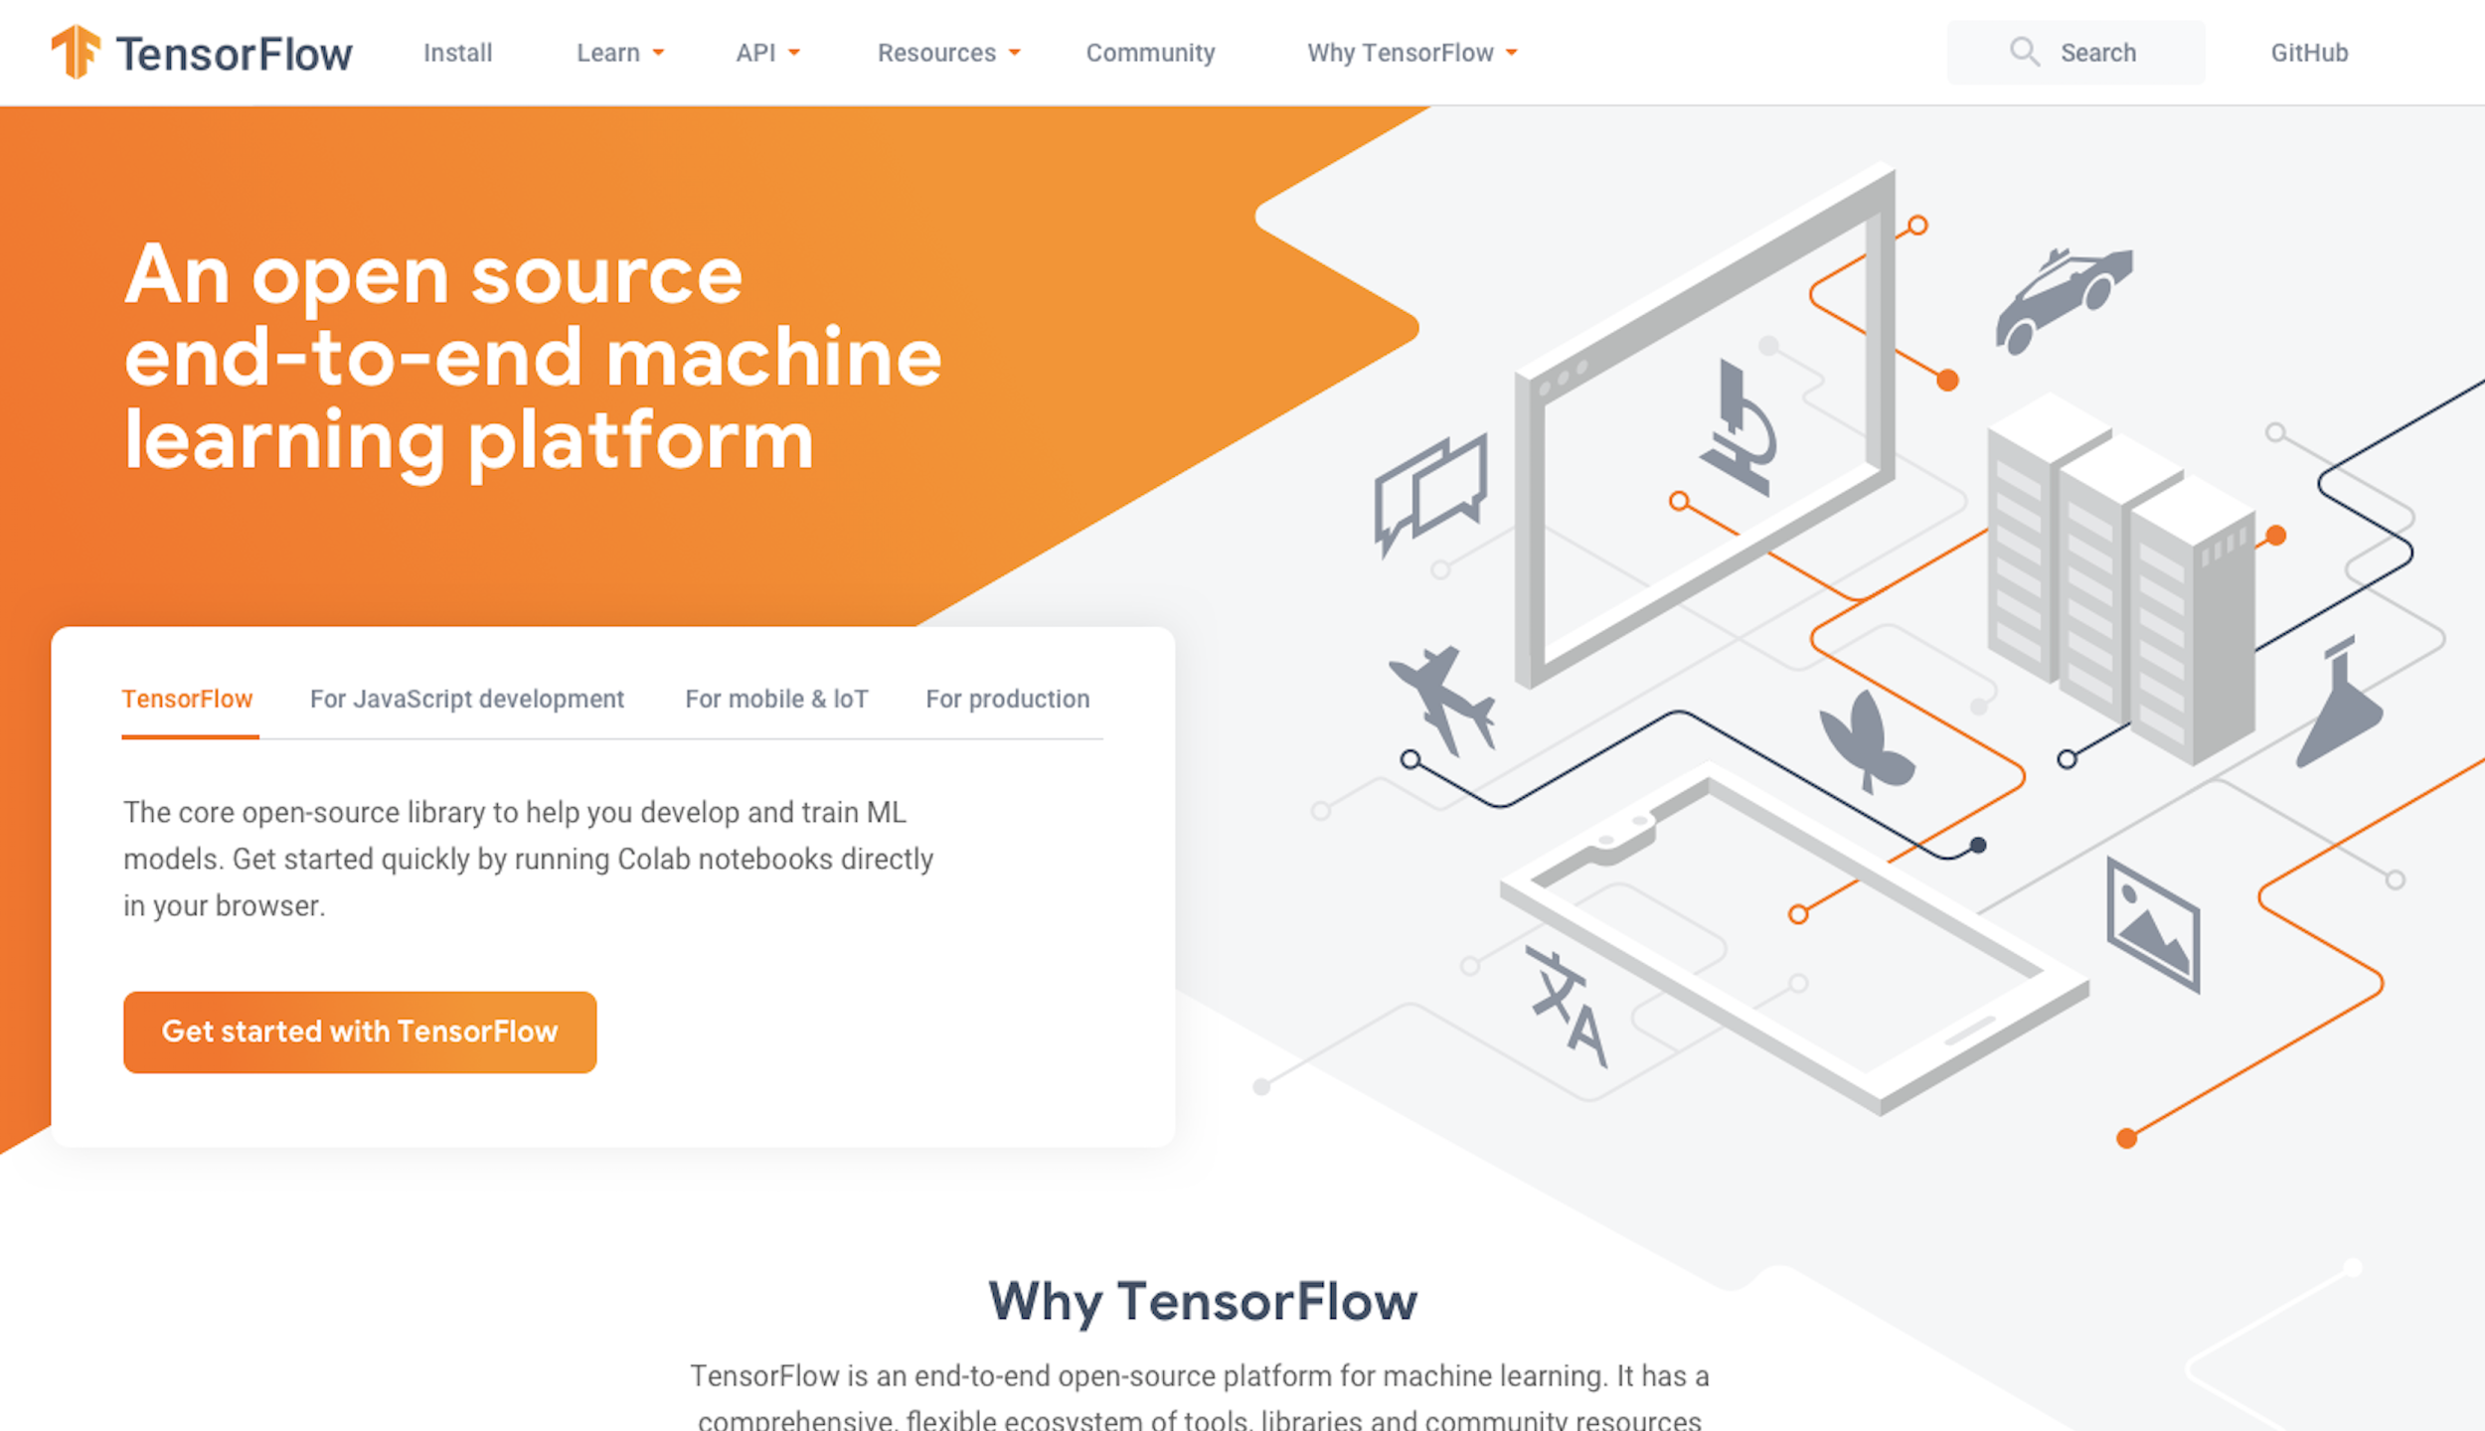
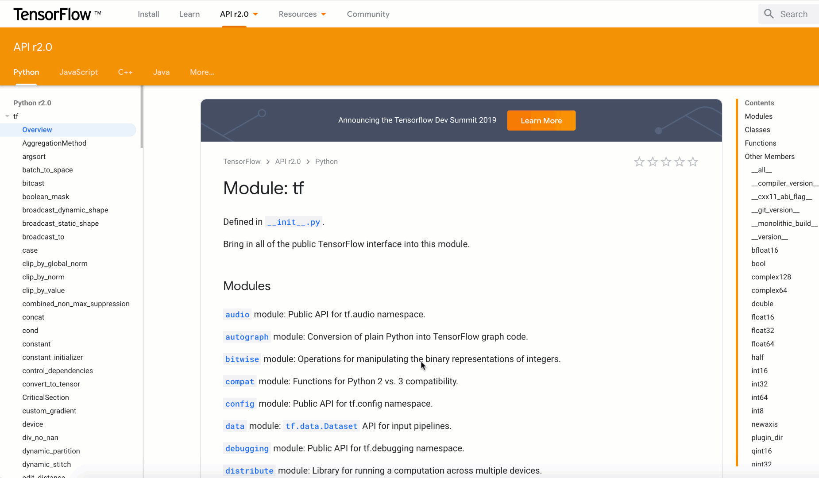
Notes:
You asked for better documentation, and we have worked to streamline our docs for APIs, guides and tutorials.

Slide 32
Разработчикам нужна производительность
С прошлого года...
1.8x скорость обучения на NVIDIA Tesla V100
1.6x скорость обучения на Google Cloud TPU v2
3.3x inference на Intel Skylake
Notes:
Performance is another area we know researchers (and all users, for that matter!) care about; to that end, we've continued improving core performance in TensorFlow.
Since last year (which was v1.8?), we've sped up training on 8 Nvidia Tesla V100s by almost double. Using a Google Cloud TPU v2, we've boosted performance by 1.6x, and with Intel MKL acceleration we've gotten inference speed up by more than 3 times.
Performance will continue to be a big focus of TensorFlow 2.0, and a core part of our progress to final release.

Slide 33

TF GAN
TF Agents
Tensor2Tensor
TF Ranking
TF Text
TF Federated
TF Privacy
...
Notes:
TensorFlow also provides flexibility to enable researchers, with many add-on libraries that extend and expand TensorFlow in new and useful ways.
Some of these add-on libraries are extensions to make certain problems easier, like tf.text with unicode and the new RaggedTensor type.
In other cases, it lets us explore how we can make machine learning models fairer and safer via TF Privacy.

Slide 34
Что под капотом
Что такое TensorFlow?
Какие проблемы он решает?

Slide 35
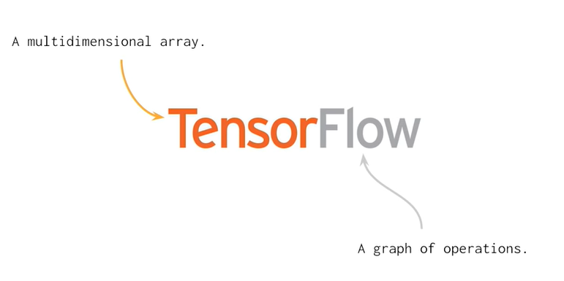

Slide 36
Насколько Python медленее С?
Умножение матриц: +/- 100X
6 секунд vs. 10 минут
Python невероятно популярен для научных вычислений
Почему? NumPy!
Производительность C и простота использования Python
В TensorFlow та же концепция
Разрабатываешь на Python, вычисляешь на С++
Ballpark benchmarks
Notes:
Математические алгоритмы, реализованные на интерпретируемых языках (например, Python), часто работают гораздо медленнее тех же алгоритмов, реализованных на компилируемых языках (например, Фортран, Си, Java).

Slide 37
Давайте ускорим выполнение
lstm_cell = tf.keras.layers.LSTMCell(10)
def fn(input, state): return lstm_cell(input, state) input = tf.zeros([10, 10]); state = [tf.zeros([10, 10])] * 2 lstm_cell(input, state); fn(input, state) # warm up # benchmark timeit.timeit(lambda: lstm_cell(input, state), number=10) # 0.03
Notes:
Tiny lstm_cell with 10 units

Slide 38
Давайте ускорим выполнение
lstm_cell = tf.keras.layers.LSTMCell(10)
@tf.function def fn(input, state): return lstm_cell(input, state) input = tf.zeros([10, 10]); state = [tf.zeros([10, 10])] * 2 lstm_cell(input, state); fn(input, state) # warm up # benchmark timeit.timeit(lambda: lstm_cell(input, state), number=10) # 0.03
timeit.timeit(lambda: fn(input, state), number=10) # 0.004

Slide 39
AutoGraph - путь к универсальности
@tf.function
def f(x):
while tf.reduce_sum(x) > 1:
x = tf.tanh(x)
return x
# you never need to run this (unless curious)
print(tf.autograph.to_code(f.python_function))

Slide 40
Сгенерированный код
def tf__f(x):
def loop_test(x_1):
with ag__.function_scope('loop_test'):
return ag__.gt(tf.reduce_sum(x_1), 1)
def loop_body(x_1):
with ag__.function_scope('loop_body'):
with ag__.utils.control_dependency_on_returns(tf.print(x_1)):
tf_1, x = ag__.utils.alias_tensors(tf, x_1)
x = tf_1.tanh(x)
return x,
x = ag__.while_stmt(loop_test, loop_body, (x,), (tf,))
return x

Slide 41
Доп. материалы

Slide 42
Tutorials
tensorflow.org/beta
Подсказка: выражения используемые только в TF 1.x
tf.enable_eager_execution()
session.run
tf.placeholder
feed_dict

Slide 43
Литература
Hands-on Machine Learning with Scikit-Learn, Keras, and TensorFlow 2.0, by Aurélien Géron
Deep Learning with Python, by François Chollet
https://colab.research.google.com Google Colab

Slide 44

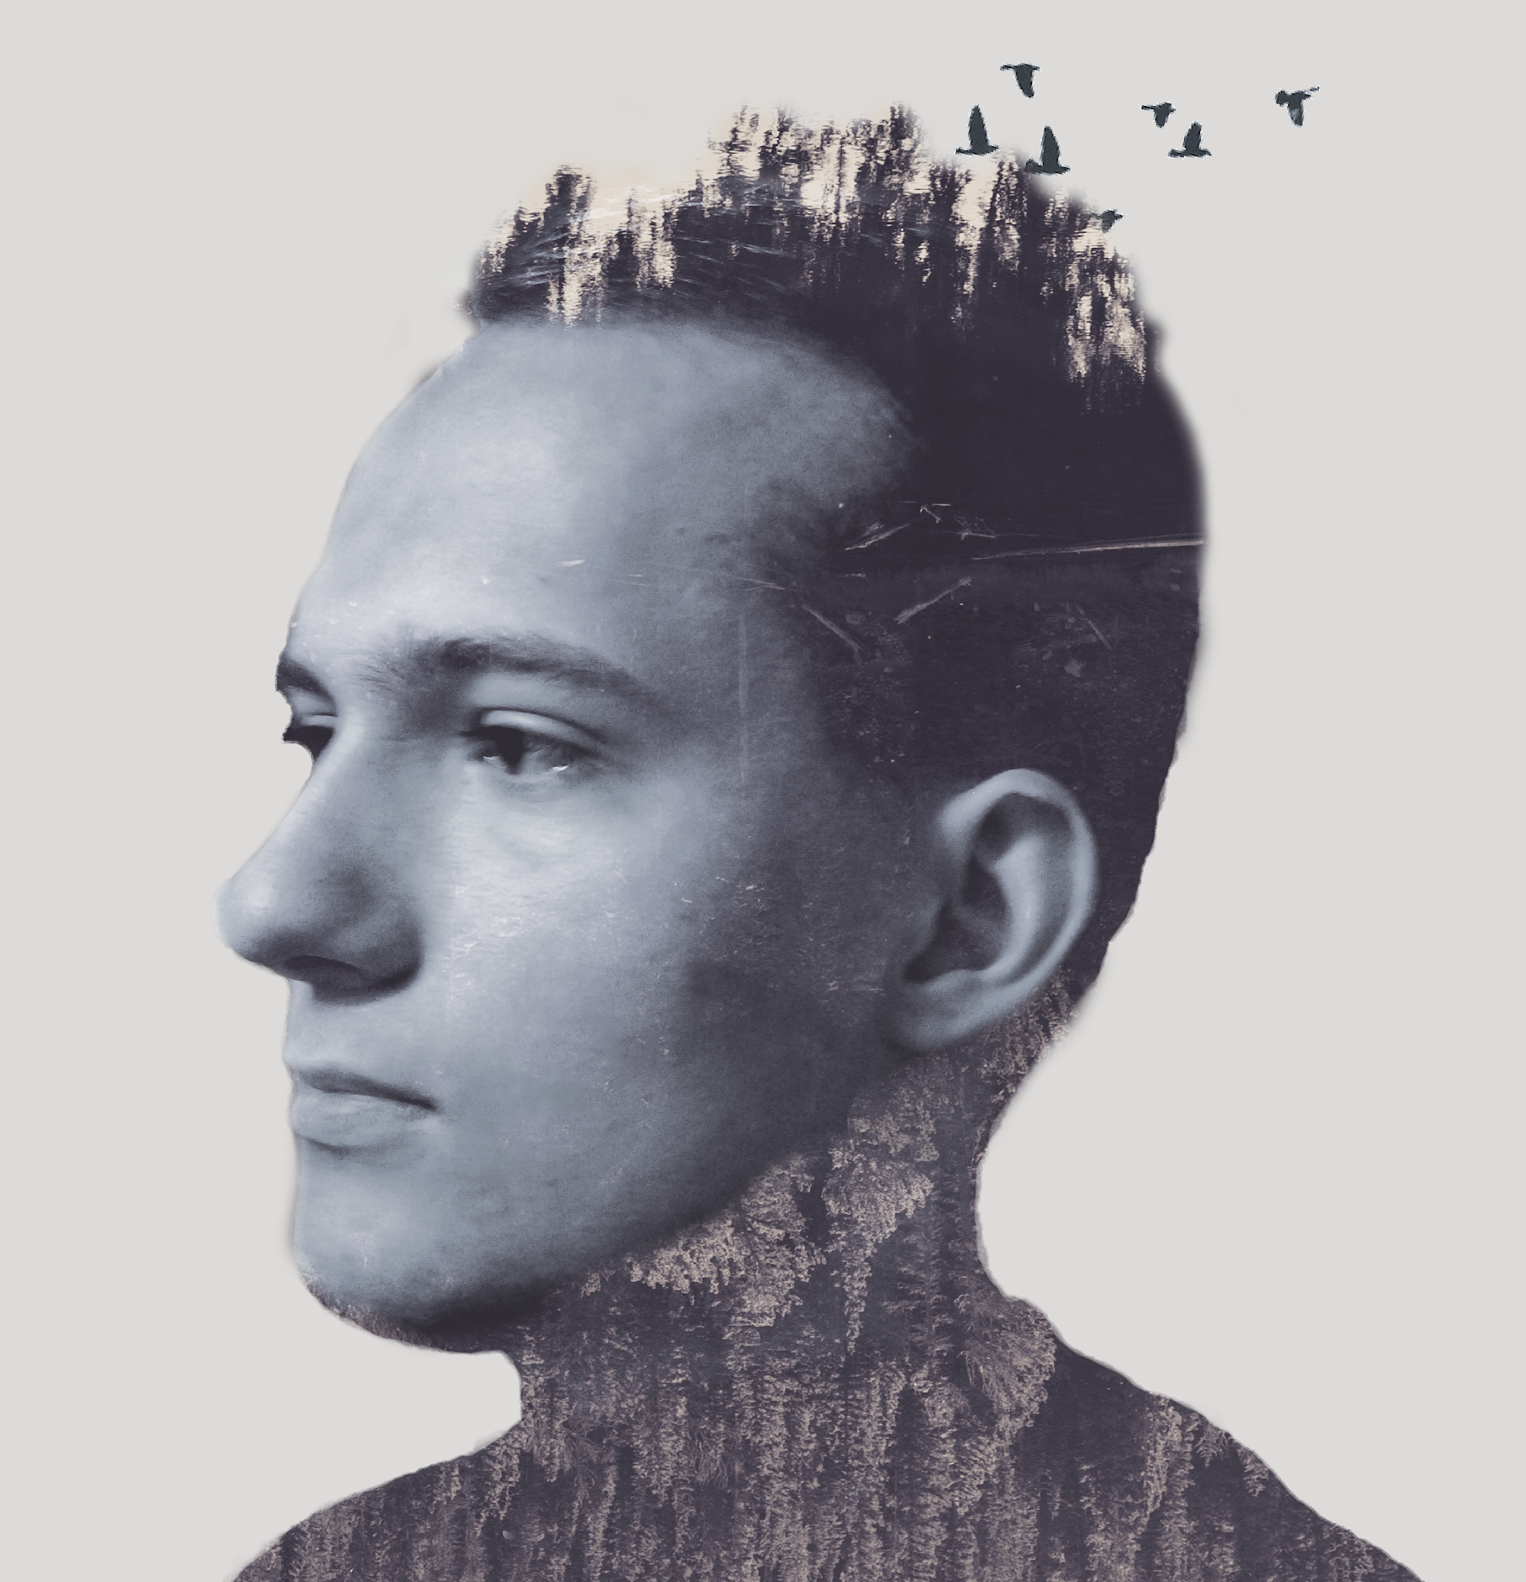
Спасибо за внимание!
Константин Алексин
@dedkoster
Исходник презентации: bit.ly/tf-src-presentation
Notes:
https://docs.google.com/presentation/d/1-63RHaewoOtc0jCwdWUd9r3cHnBMyYAxcBcN4gJIDqo/edit#slide=id.g592063d5d1_0_0

Slide 45
Practice Time
http://bit.ly/gdg-tf2-practice

